Slide 1
線上培訓課程系列
報告管理

Slide 2
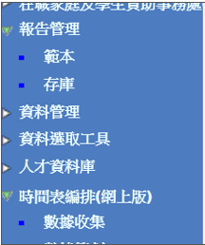
報告類別及模組主要功能
報告類別: 統計/分析報告
  檢視學生表現和發展
  提供決策及管理資訊
「報告管理」模組的主要功能
  下載/編修範本
  存庫
設置在各模組內

Slide 3
系統報告類別
缺席報告（依原因、依班別、依次數）、
不同學年 / 月份缺席統計
檢視學生表現和發展
獎懲追蹤報告（依班別、學生、事件）
校內成績平均分和及格百分比分析（依級別 / 科目）、首末五名學生統計、最進步學生清單
學生課外活動概覽、統計及表現
香港學科測驗成績分析及比較（與全港學生）
歷年公開試的成績分析
模擬中一派位排名表、統一分配學額統計

Slide 4
系統報告類別
提供決策及管理 資訊
班別學額資料
科目資料（必修、選修、科目組別、跨班別科目）
學生所屬家居區議會分區、減免學費、學社、年齡及性別分析、宗教、非華語學生統計及特殊教育詳情
教職員履歷、 訓練分析報告
教職員缺席紀錄、病假/代課結餘
財政狀況及年結報告、固定資產登記冊

Slide 5
報告輸出格式及範本
報告輸出格式
  PDF
  WORD
  EXCEL
  RICH TEXT
報告範本
  系統提供範本
  用戶編製範本
使用Crystal Report 軟件建立系統範本

Slide 6
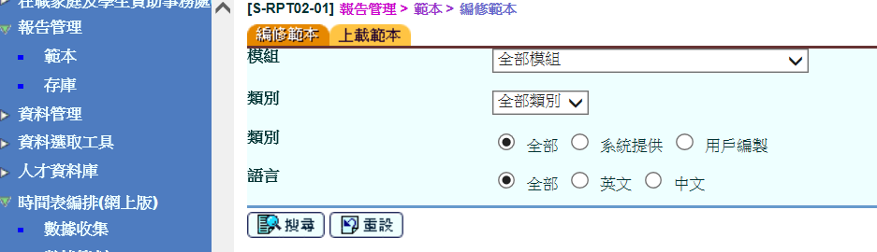
下載及編修報告範本

Slide 7
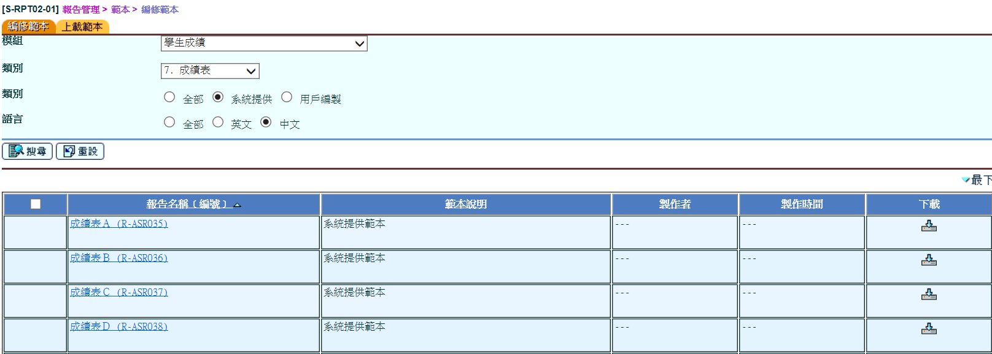
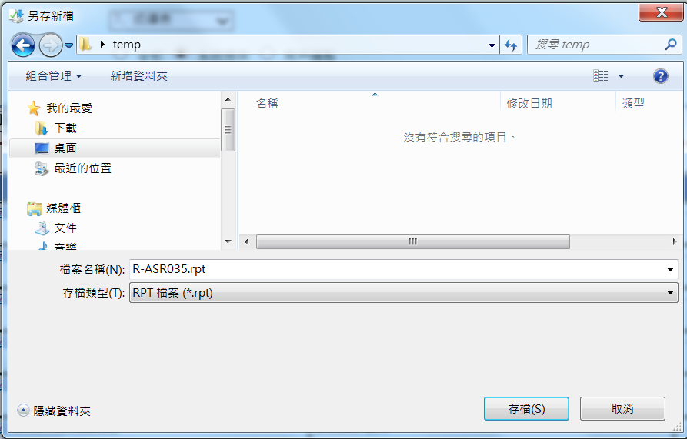
下載及編修報告範本
使用Crystal Report 軟件修改範本

Slide 8
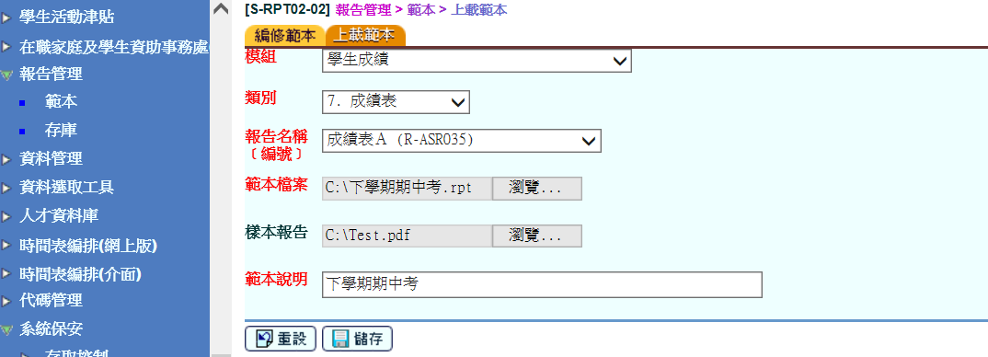
上載「用戶編製」報告範本

Slide 9
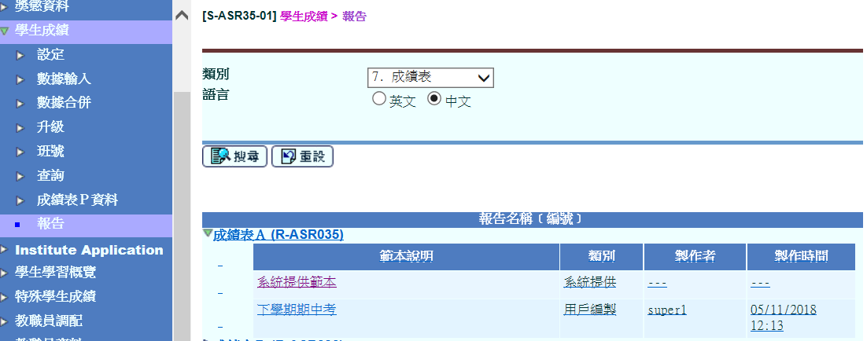
上載「用戶編製」報告範本

Slide 10
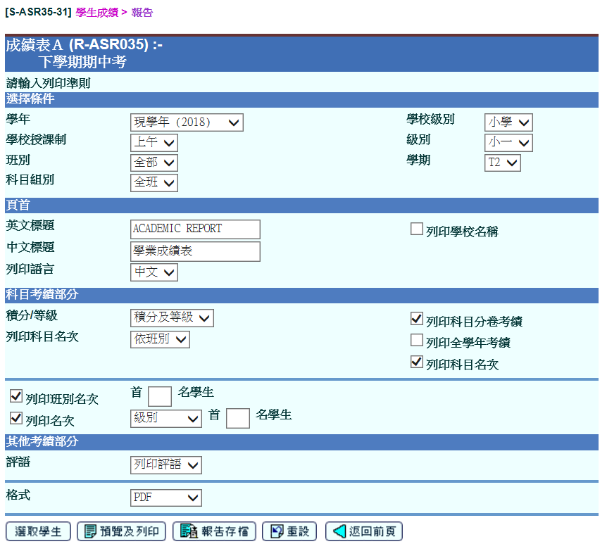
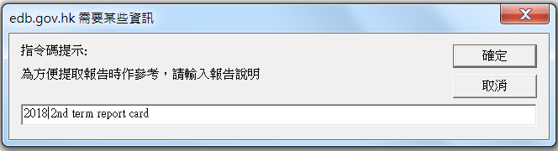
存庫

Slide 11
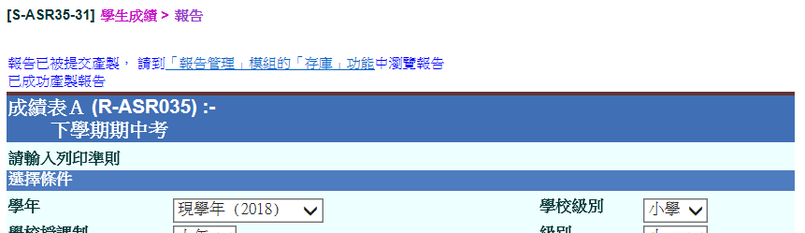
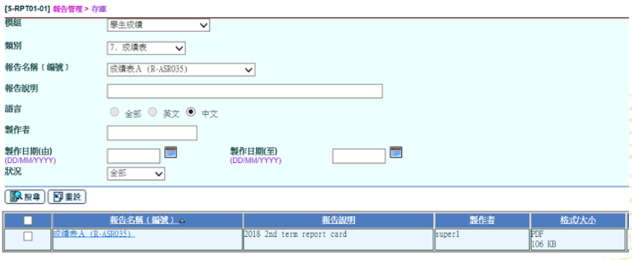
存庫

Slide 12
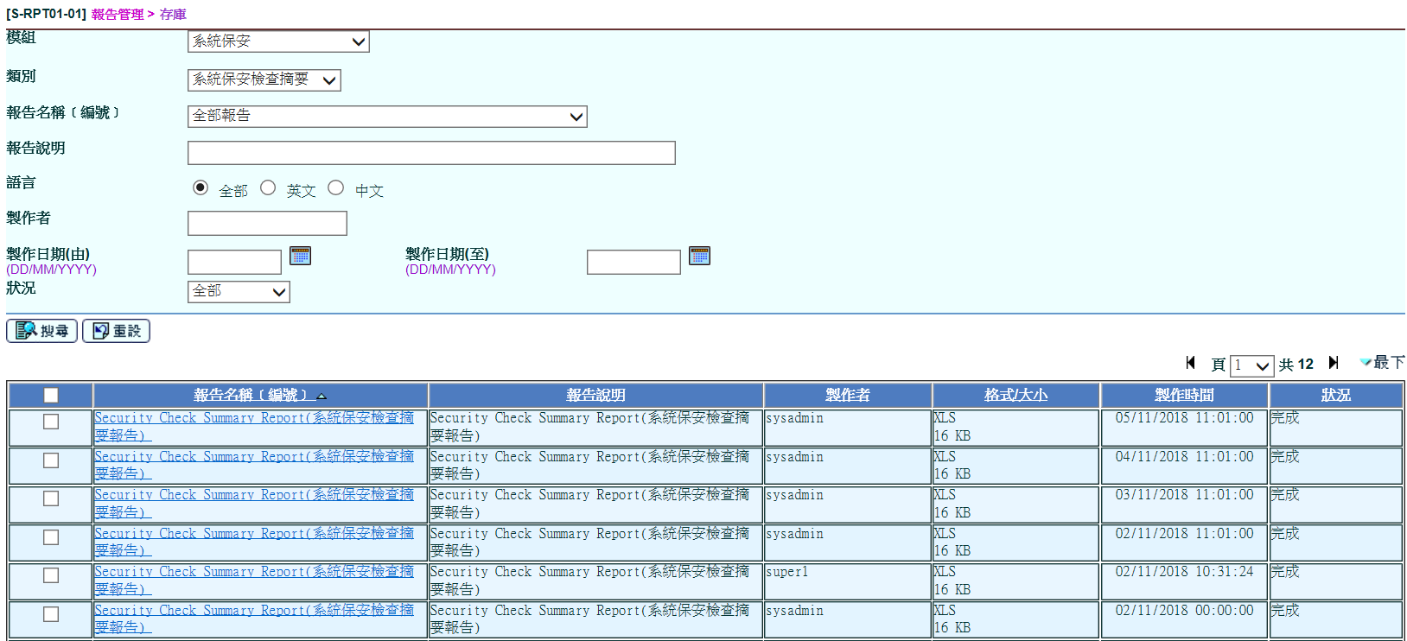
存庫
只有「網上校管系統管理員」或「校長」用户組的成員可查看所有存庫內的報告
可按模組及報告名稱搜尋已存檔之報告

Slide 13
資料選取工具

Slide 14
模組簡介
目的
  從學校網上系統提取資料，透過聯遞系統提交，作調查、統計及分析之用。
功能
  執行SQL語句
  以特定格式處理資料
  提供用戶介面用作輸入額外資料
  檢查資料正確性
  預備聯遞系統寄發訊息
  以不同檔案格式匯出資料

Slide 15
模組簡介
優點
  利用現有系統儲存資料，無須重新輸入
  數據檢查可以找出一般資料錯誤
  可進行無紙調查
  資料可備份供日後使用

Slide 16
流程概覽
透過聯遞系統寄發附有選取集的訊息
教育局
學校
訊息送到學校並於聯遞系統模組自動解密
於資料選取工具模組匯入選取集
執行工作內的SQL語句，如有需要，填寫附加欄位資料
確定選取集，預備聯遞系統訊息
將訊息加密，並透過聯遞系統寄發

Slide 17
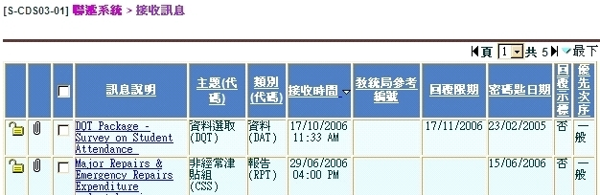
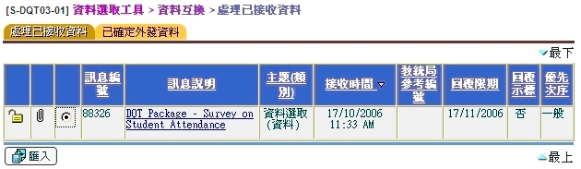
例子示範
於聯遞系統接收訊息，此訊息會自動解密
在「資料選取工具」模組匯入選取集

Slide 18
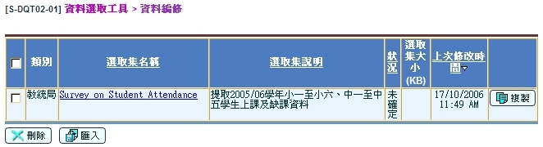
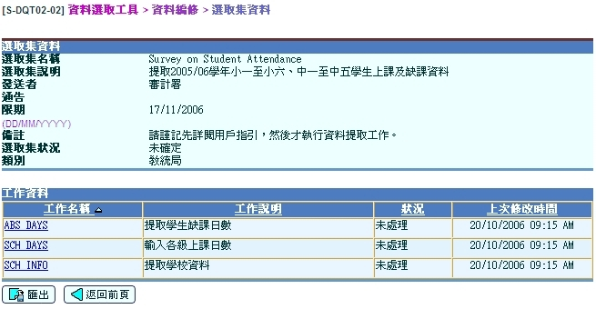
例子示範
按入選取集的連結
逐一按入每個工作

Slide 19
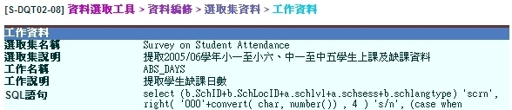
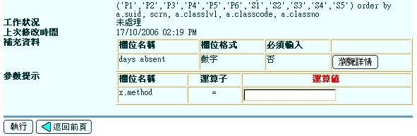
例子示範
在每個工作內，執行SQL語句
  輸入參數資料
…

Slide 20
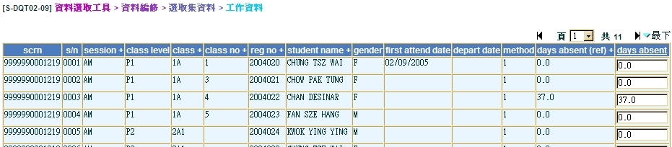
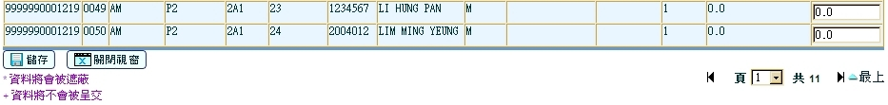
例子示範
在每個工作內，執行SQL語句
  如有需要，輸入附加資料
…

Slide 21
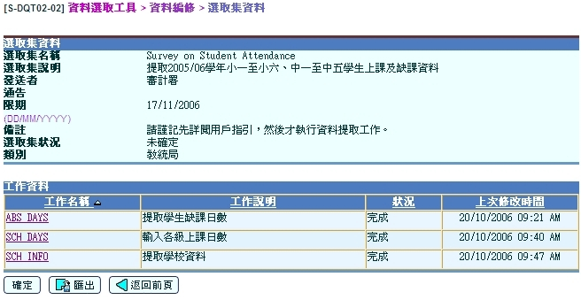
例子示範
當所有工作均完成，便可確定選取集

Slide 22
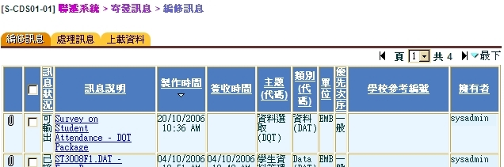
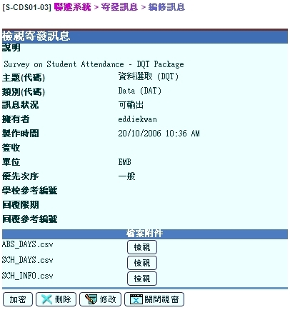
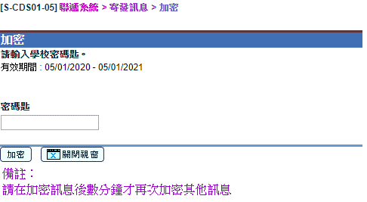
例子示範
在聯遞系統將訊息加密後，便可將資料送往教育局

Slide 23
參考資料

Slide 24
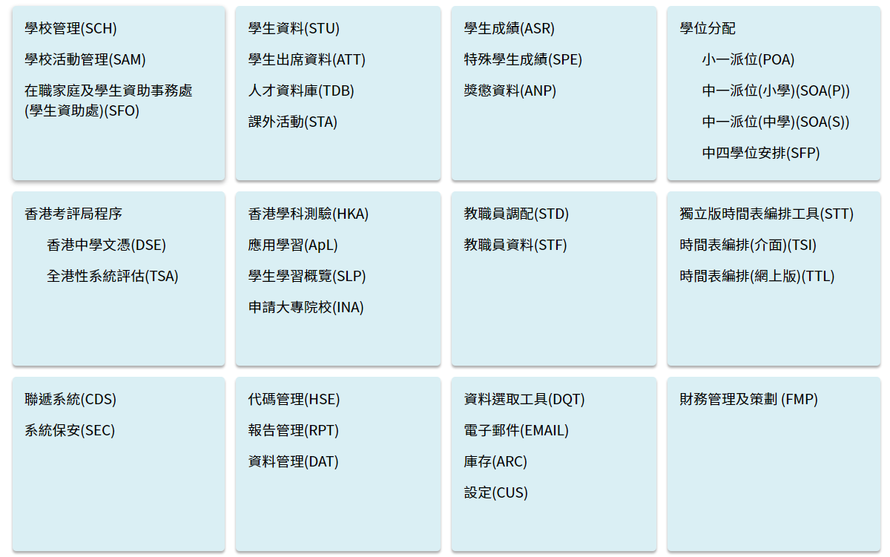
(2) 網上系統資料庫 - 模組參考資料
主頁>模組資料

Slide 25
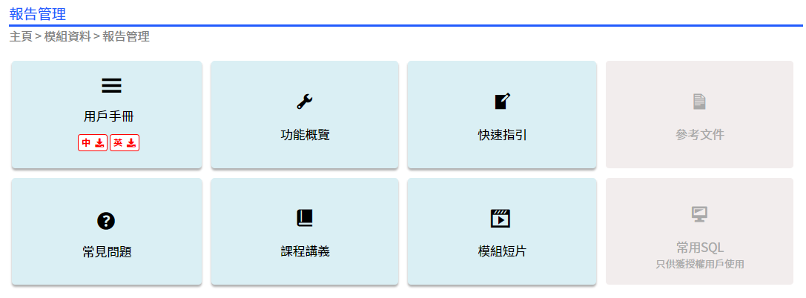
(2) 網上系統資料庫 - 模組參考資料

